Slide 1
десмургия

Slide 2
Десмургия – учение о правилах наложения и применения повязок.
Повязка – закрепленный на теле пациента с лечебной целью перевязочный материал. Состоит из перевязочного материала, который накладывается на рану, фиксирующая часть.

Slide 3
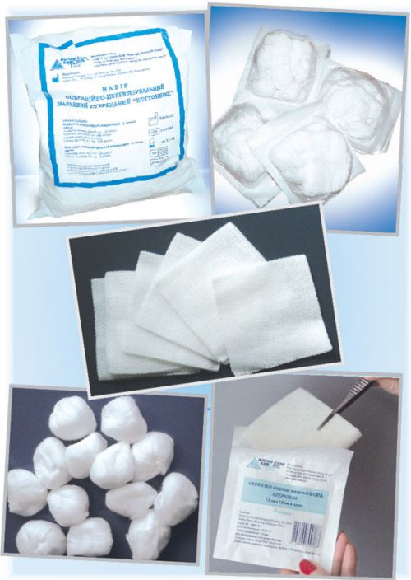
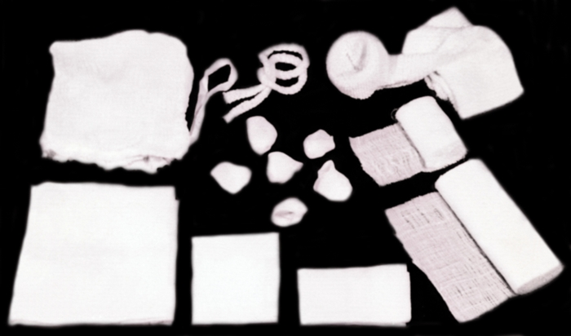
Перевязочный материал – материал, который накладывается на рану с лечебной целью.

Slide 4
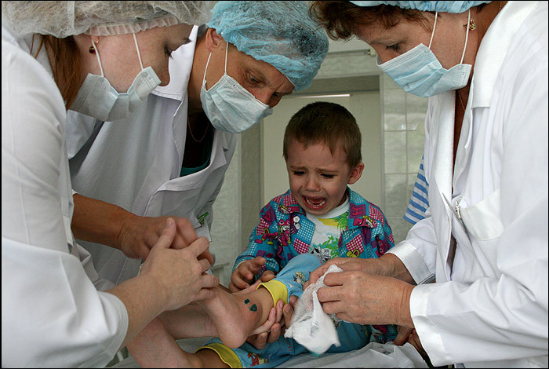
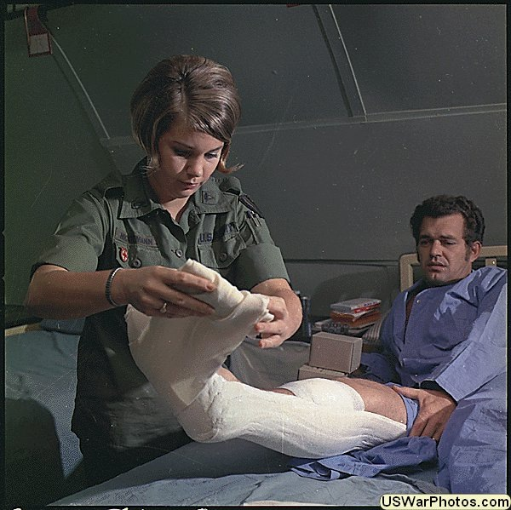
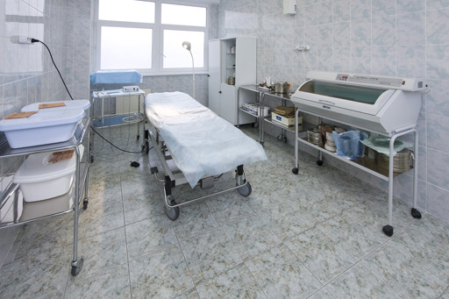
Перевязка - это
Замена повязки.

Slide 5
повязки
мягкие
твердые
Пластерные
Клеоловые
Косыночные
Бинтовые
Декстриновые
Крахмальные
Гипсовые
Лечебные шины

Slide 6
Цель наложения повязки
Удерживать перевязочный материал на поверхности тела (укрепление повязки);
Оказывать давление на подлежащие ткани (давящие повязки);
Иммобилизировать какую-либо часть тела (неподвижные повязки);
Создать возможность тяги за конечность, голову (вытягивающие повязки).

Slide 7
Клеевые
Используют при небольших повреждениях и на область операционной раны. Волосяной покров сбривают.

Slide 8
Лейкопластырная повязка
Перевязочный материал, наложенный на рану, закрепленный несколькими полосками липкого пластыря (лейкопластырь) к здоровым участкам кожи.
Недостатки:
Манцерация и ненадежная фиксация при намокании.

Slide 9
Клеоловая повязка
Клеол – это раствор сосновой смолы в спирте и эфире, в равных количествах. Рану закрывают повязкой. Кожу вокруг смазывают клеолом и дают немного подсохнуть. Растянутой марлей накрывают, края плотно прижимают к коже.
Недостаток:
Слабая прочность и загрязнение кожи засохшим клеолом.

Slide 10
Коллоидная повязка
Марлю приклеивают коллодием (раствор нитроклетчатки в смеси спирта и эфира). Рану прикрывают салфеткой и края салфетки смазывают коллидием. Наносят коллодий шпателем; удерживается 7-8 дней.
Недостаток:
Малая эластичность и раздражение кожи.

Slide 11
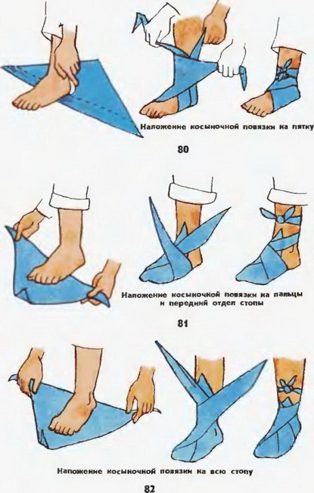
Косыночные повязки
Треугольный кусок перевязочного материала (марля, бязь)

Slide 12
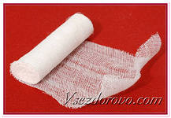
Бинтовые повязки
Накладываются из части бинта, из одного или нескольких рулонов бинта.
Скатанная часть бинта – головка, а конец – хвост.

Slide 13
Узкие бинты | Средние бинты | Широкие бинты
3-5-7 см, для перевязки пальцев кисти, стопы | 10-12 см; для перевязки головы, кисти, предплечья, голени | 14-18 см; для перевязки грудной клетки, молочной железы, бедро.

Slide 14
Требования к правильно наложенной повязке
Закрыть большой участок тела;
Не нарушать лимфо- и кровообращения;
Не мешать пациенту;
Иметь опрятный вид;
Прочно держаться на теле.

Slide 15
Правила бинтования
Расположение лицом к пациенту, чтобы следить за состоянием пациента;
Удобное положение пациента, чтобы обеспечить хороший доступ к бинтуемой части тела;
Бинтуемому участку тела придается такое положение, которое сохраняется после наложения повязки (верхняя конечность – предплечье согнуто под угдом 90 градусов, нижняя конечность – стопа под прямым углом и слегка согнута в коленном суставе);

Slide 16
Правила бинтования
Бинтуемый участок должен находиться на уровне груди бинтующего.
Бинтование производится от периферии к центру; слева направо со стороны бинтующего;
Каждый ход следующий должен прикрывать предыдущий на 2/3 или половину;

Slide 17
Правила бинтования
Головку бинта не отрывать от бинтуемой части тела и равномерно натягивать;
При наложении бинта на участки тела конической формы для лучшего прилегания бинта через 1-2 оборота его перекручивают (на стороне противоположно ране);

Slide 18
Правила бинтования
Бинтование начинают с закрепляющих, циркулярных ходов бинта;
Бинтование производят обеими руками: одна раскатывает бинт, а другая расправляет, чтобы накладывать равномерно;
Конец бинта фиксируют.

Slide 19
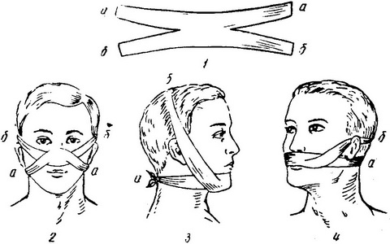
Типы повязок
Пращевидная повязка. Изготавливается из части бинта. Оба конца надрезают продольно по направлению к середине, не соединяя их полностью. (нос, подбородок, затылок,темя).

Slide 20
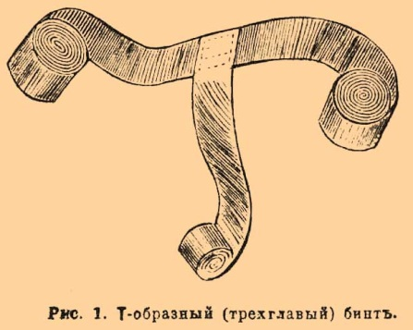
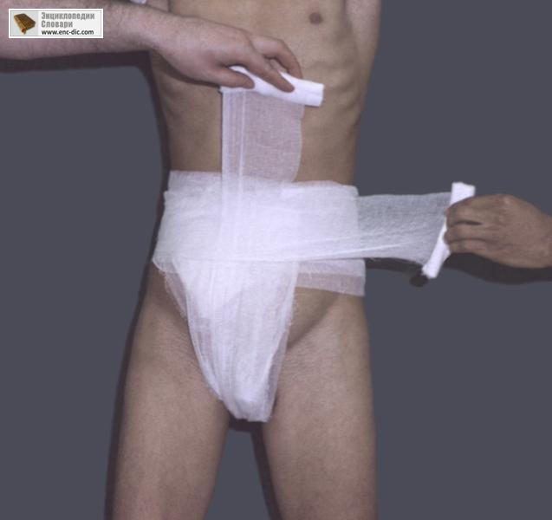
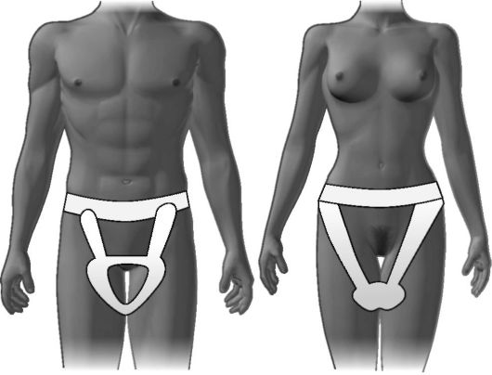
Т-образная повязка.
Полоса бинта, к середине которой пришит или перекинут конец другой полосы (промежность).

Slide 21
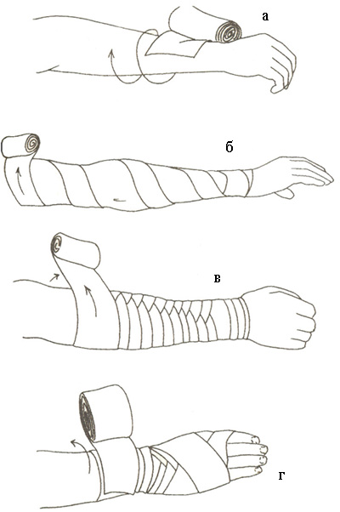
Циркулярная или круговая повязка
Один тур бинта накладывается на другой, полностью закрывая предыдущий.

Slide 22
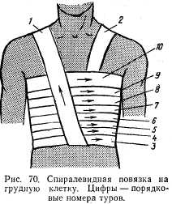
Спиралевидная повязка
Каждый последующий тур прикрывает предыдущий наполовину или несколько больше. Разновидности: восходящая – снизу вверх, нисходящая – наоборот.

Slide 23
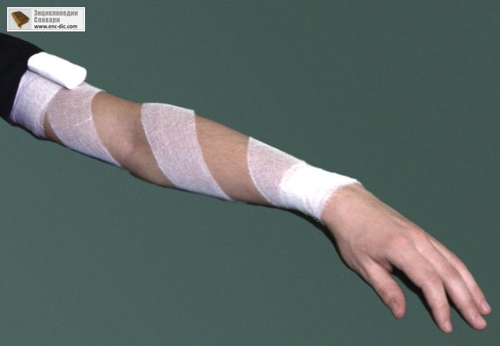
Ползучая повязка
Как спиралевидная, но туры не соприкасаются друг с другом.

Slide 24
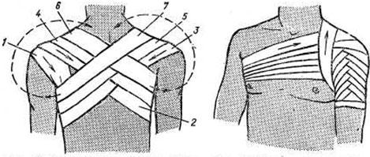
Крестообразная, или восьмиобразная повязка
Туры бинта перекрещиваются друг с другом.

Slide 25
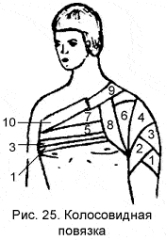
Колосовидная повязка
Перекрест по одной линии, напоминает колос. Разновидность – восьмиобразная.

Slide 26
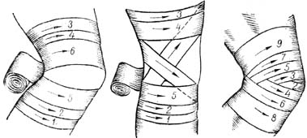
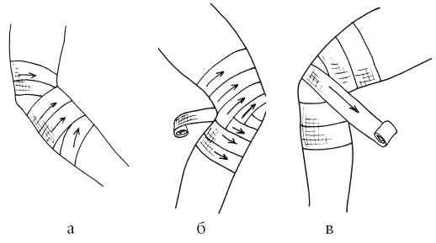
Черепашья повязка
Чаще применяется в области согнутых суставов. Два вида: расходящаяся и сходящаяся.

Slide 27
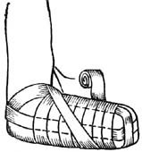
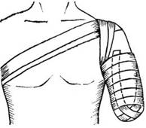
Возвращающаяся повязка
На культю конечности после ампутации

Slide 28
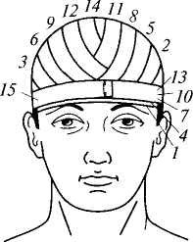
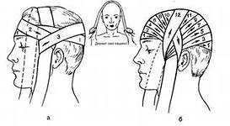
Повязки на голову
Шапочка Гиппократа
Шапочка - чепец

Slide 29
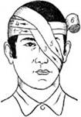
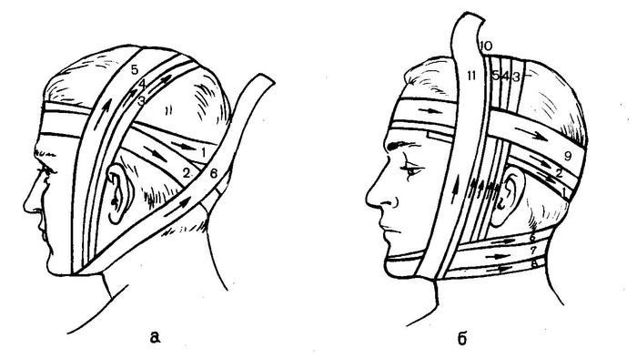
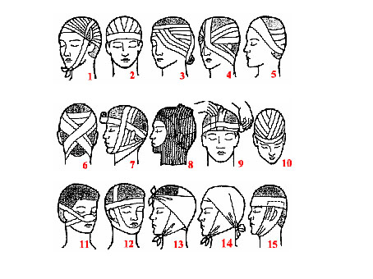
Повязки на голову
Повязка на один, оба глаза
Повязка уздечка
Неаполитанская повязка

Slide 30
Повязки на шею
Повязка на верхнюю часть шеи
Повязка на нижнюю часть шеи

Slide 31
Повязка на верхнюю конечность
Повязка на один палец
Повязка на 1 палец
Повязка перчатка
Возвращающаяся повязка на кисть
Повязка на предплечье (спиралевидная)
Повязка на локтевой сустав, на плечо,
На подмышечную впадину

Slide 32
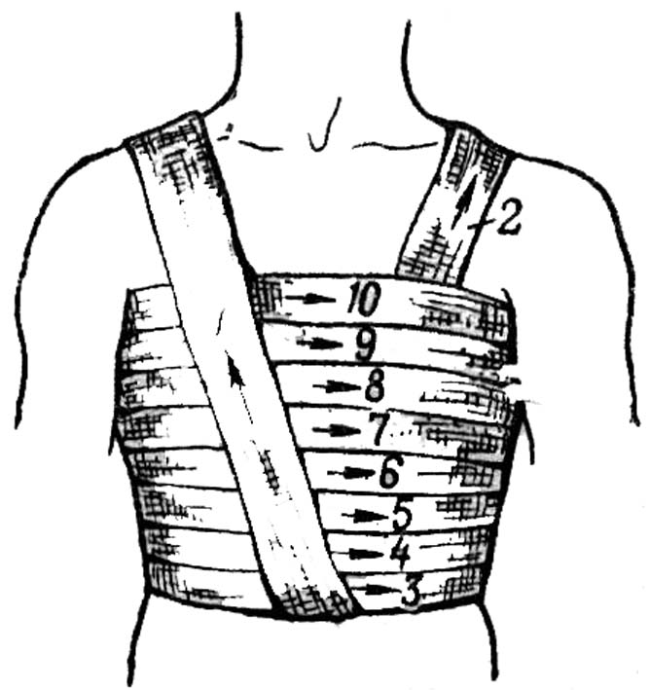
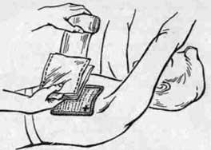
Повязка на грудную клетку
Окклюзионная повязка (спиралевидная, крестовидная)

Slide 33
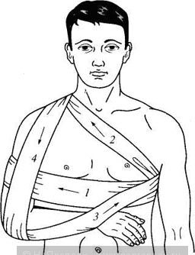
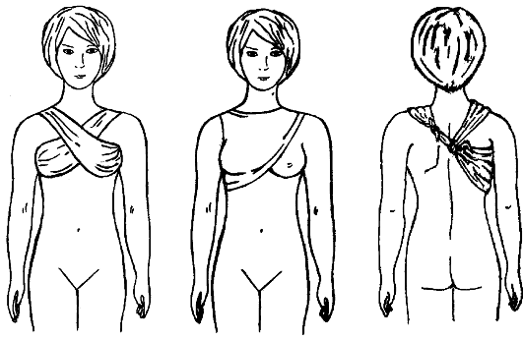
Повязка на одну,две молочные железы
Повязка Дезо
Повязка Вельпо

Slide 34
По функции повязки делятся
Асептическая защитная – предотвращает вторичное инфицирование раны;
Лекарственные
Компрессная – длительное воздействие на рану;
Фиксирующая – фиксирует участок тела в определенном положении

Slide 35
Твердые повязки
фиксационные
дистракционные

Slide 36
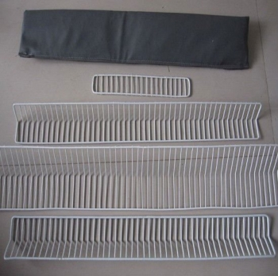
Фиксационные
Фиксация поврежденного участка тела.
Шина Крамера
Шина Фильберга
Фанерная

Slide 37
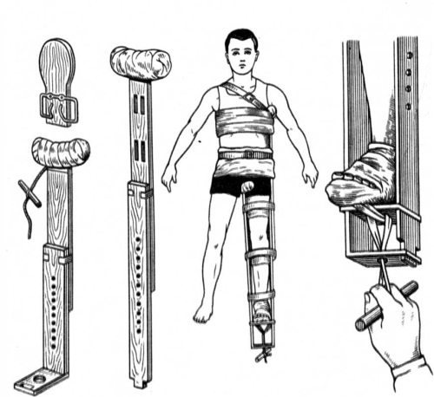
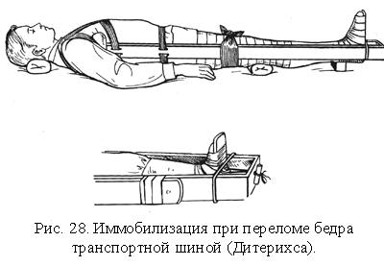
Дистракционные шины

Slide 38
Гипс
Гипс – это прокаленный при t 140С сульфат кальция. После прокаливания он легко растирается в белый порошок, при смеси с водой получается кашицеобразная масса, быстро отвердевает. На воздухе поглощает влагу, в этом его качество ухудшается. Хранят в оцинкованных ящиках в сухом месте.

Slide 39
Проверка качества. Пробы:
Равные порции гипса и воды смешивают, полученная масса должна застыть через 6-7 мин., при надавливании – ломаться, но не крошиться.
Порошок сдавливают в кулаке, при хорошем качестве после разжатия он рассыпается; при плохом – остается в виде комка.

Slide 40
Преимущества:
Иммобилизация
Закрывает рану
Не мешает дренированию

Slide 41
Циркулярная (глухая)
Разрезная (съемная)
Окончатая
Мостовидная
Шинная
Лангетная
Лангетно-циркулярная
Торако-бронхиальная
Корсеты
Кроватки

Slide 42
Правила наложения гипса
Участку придается среднефизиологическое положение;
Иммобилизируются еще и два соседних сустава;
Повязка не должна сдавливать ткани, но и не должна быть черезчур свободной;
После наложения повязки проверить, не сдавливает ли она магистральные сосуды.

Slide 43
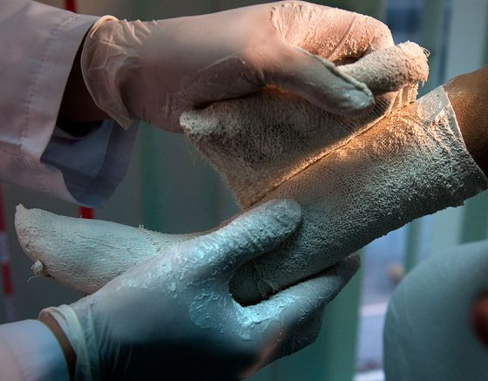
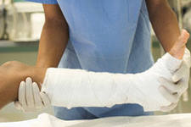
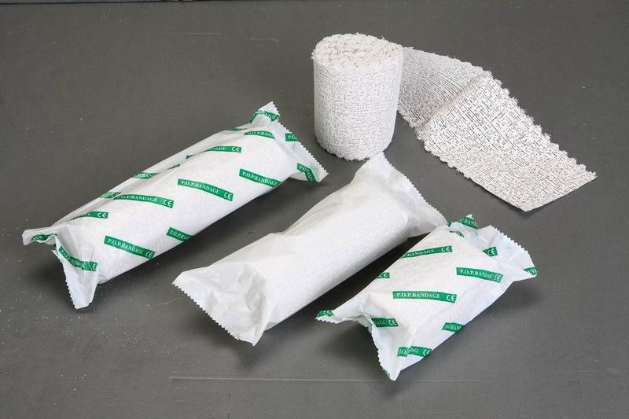
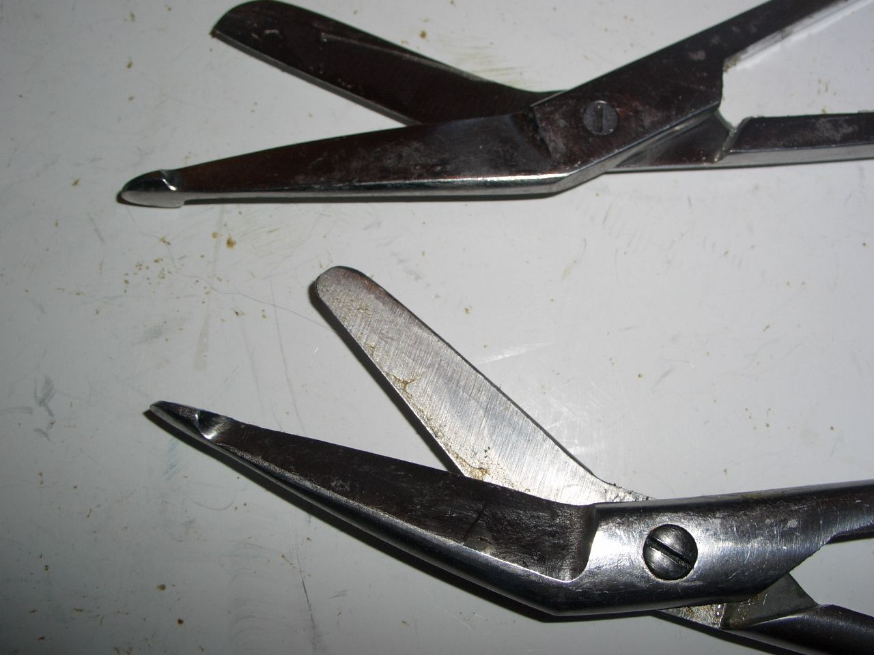
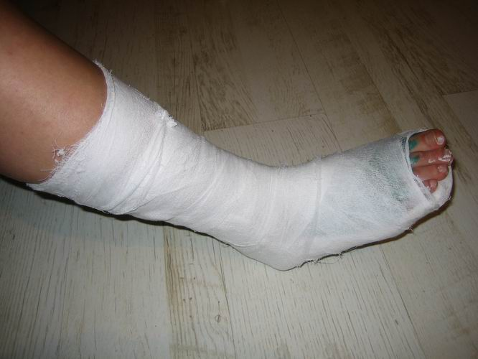

Slide 44
